Slide 1


الكيمياء
بدأت بالسحر

Slide 2

التفاعلات الكيميائية
الدرس الأول :
الصيغ والمعادلات الكيميائية

Slide 3



الأهمــيــــــة
تدفأ المنازل ويهضم الطعام وتُشغل السيارة بفعل التفاعلات الكيميائية

Slide 4
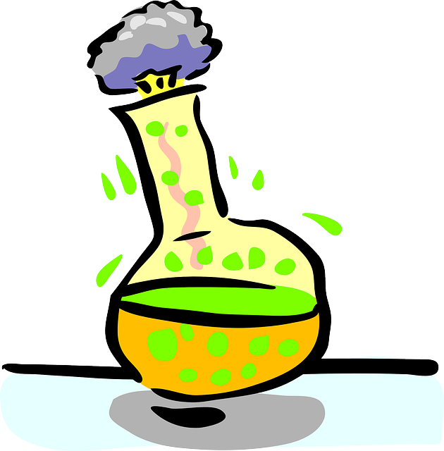
الفكرة العامة
يعاد ترتيب ذرات العناصر في المواد المتفاعلة في أثناء التفاعلات الكيميائية لتكوين نواتج لها خصائص كيميائية مختلفة

Slide 5

الفكرة الرئيسية
الذرات لا تُستحدث ولا تفنى في التفاعلات الكيميائية ولكن يعاد ترتيبها فقط .

Slide 6
التغيرات في حياتنا اليومية
نشاط 1 تقويمي للخبرة السابقة
الهدف : تقارن بين التغيرات الفيزيائية والتغيرات الكيميائية
المدة : 3 دقائق
آلية التنفيذ : مناقشة داخل المجموعة
المواد والأدوات اللازمة : دفتر العلوم
زهرتي الجميلة : بالتعاون مع أفراد مجموعتك قارني بين كلٍ من
التغيرات الفيزيائية والتغيرات الكيميائية مع ذكر أمثلة

Slide 7

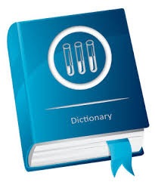
مراجعة المفردات :
الذرة :
أصغر جزء في المادة يحتفظ بخصائص
العنصر .
المترادفات والمعاني
المفردات الجديدة
التفاعل الكيميائي / المتفاعلات / النواتج
التفاعل الماص للحرارة / التفاعل الطارد للحرارة

Slide 8
افتحي مسرد المصطلحات لتتعرفي على معنى المفردة الجديدة
ثم سجليها في دفتر العلوم

Slide 9

الأهـــــداف
تحدد إن كان التفاعل الكيميائي يحدث أم لا .
تكتب معادلة كيميائية موزونة .
تختبر بعض التفاعلات الطاردة للطاقة وبعض التفاعلات الماصة لها
توضح قانون حفظ الكتلة

Slide 10
استراتيجية
جدول التعلم
kwl
نشاط (1)
باستخدام استراتيجية جدول التعلم ماعلاقة الصيغ والمعادلات الكيميائية بحياتنا اليومية ؟
ماذا تعلمت | ماذا اريد أن اعرف | ماذا اعرف

Slide 11
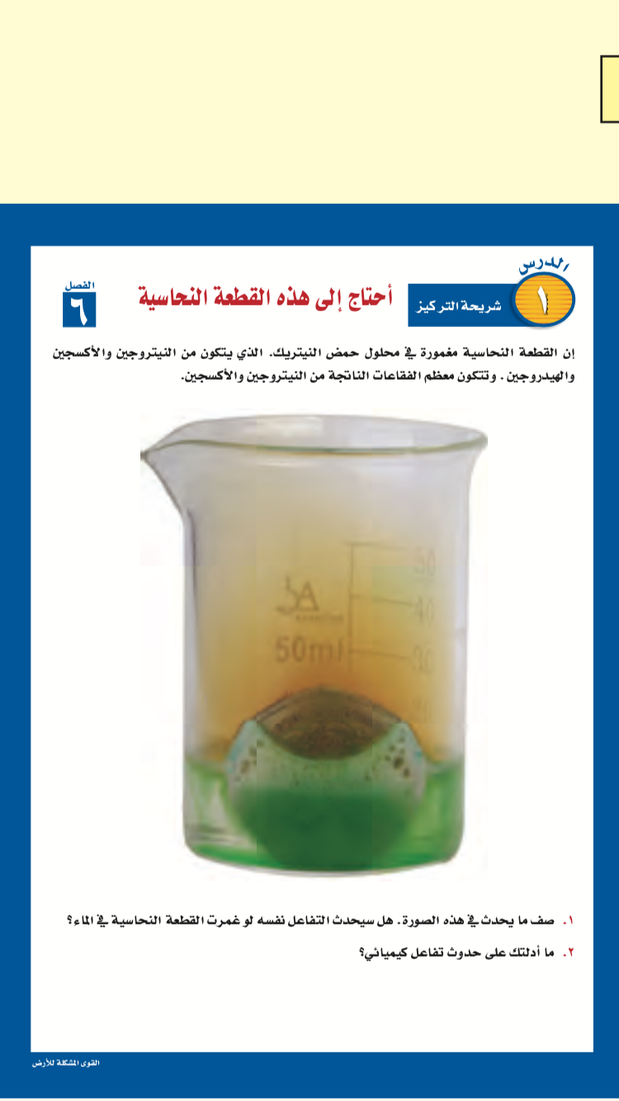
شريحة التركيز
ماذا تلاحظين في الصورة التي أمامك ؟
تحدي مع أفضل مجموعة
حددي بعض التفاعلات الكيميائية من واقع حياتك
خلال دقيقة واحدة ؟
المجموعة الأفضل هي التي عدد أمثلتها أكثر من الباقين
الربط مع الخبرة السابقة 3دقائق

Slide 12
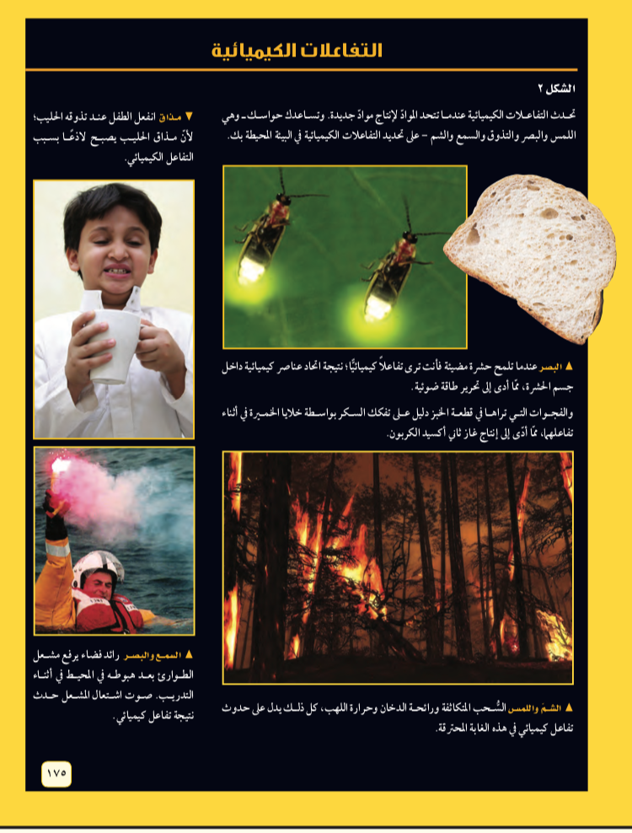
قراءة موجهة
بطرح الأسئلة التالية عليهم
كيف تؤثر الحرارة في سرعة التفاعل الكيميائي الذي يسبب حموضة الحليب ؟
وكيف تتحققين من ذلك ؟
ما الأمثلة الأخرى على التغيرات الكيميائية التي يمكنك تعرفها بحواسك ؟

Slide 13

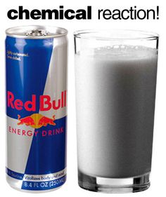
نشاط 2
الهدف : وصف عملية التفاعل الكيميائي
المدة : 4دقائق
آلية التنفيذ : إجراء تجربة في كل المجموعة
المواد والأدوات اللازمة : هيدروكسيد الصوديوم +كلوريد الكالسيوم +خل+بيكنج بودر أو بيكربونات الصوديوم
رائعتي الغالية : بالتعاون مع أفراد مجموعتك أجري التجربة التالية :
مجموعة 1نت | مجموعة 2 | مجموعة 3 | مجموعة 4
 | هيدروكسيد الصوديوم كلوريد الكالسيوم | حمض الخل بيكربونات الصوديوم | نترات الفضة كلوريد الصوديوم
ثم سجلي الملاحظة والدليل على حدوث تفاعل كيميائي
+
+
+
+

Slide 14
ماهو التفاعل الكيميائي ؟

Slide 15
الإثراء
قراءة موجهة لإتقان المحتوى
اللعب بالنحاس
مصادر الفصول صـ57

Slide 16


قراءة فردية صامته ص 180
عنوان : المعادلات الكيميائية
+
كتابة الاسئلة في 3 إتجاهات

Slide 17
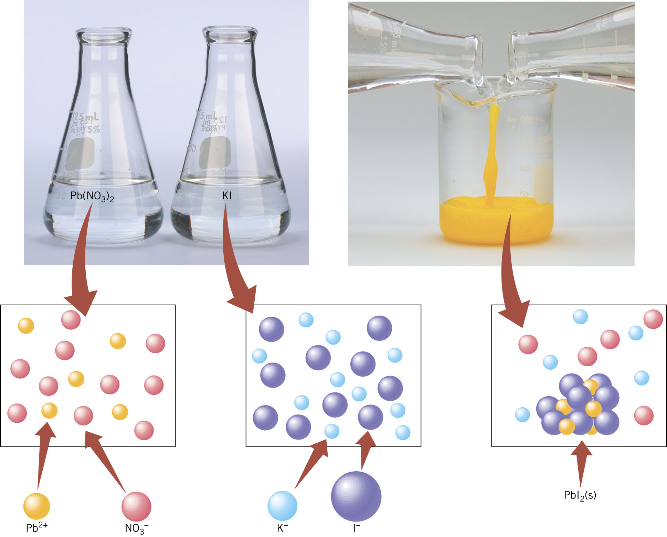
عددي المتفاعلات و النواتج في الصورة التالية ؟؟
ما نوع الناتج في التفاعل في الصورة التالية ؟؟

Slide 18

ماذا توضح المعادلة الكيميائية ؟

Slide 19
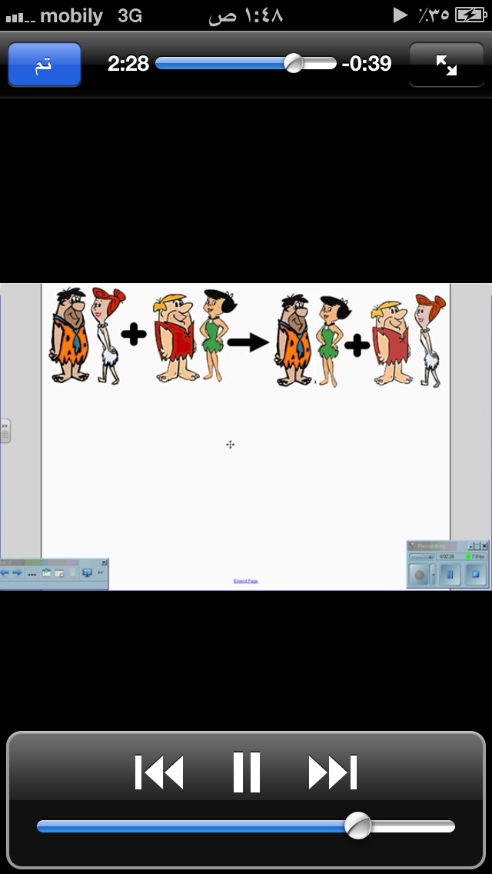
كيف يمكنك التعبير عن أي معادلة
كيميائية ؟
AX
BY
أكتبي المعادلة التى تمثل الصورة السابقة مع مراعاة شروط كتابة صيغة كيميائية ؟

Slide 20


هنا شرح وتفسير
لكتابة معادلة كيميائية لفظية ورمزية
بعد الشرح يُطلب من الطالبة :
أكتبي فقرة تقارني فيها بين المعادلة الكيميائية والمعادلة الرياضية

Slide 21
تقويم الخبرة
الجديدة
أكملي التفاعل التالي وفقاً للصورة السابقة :
2 NaOH
+
CuCl₂

……………. + …………….

Slide 22
نشاط
صعوبات بصرية
جرام من بيكربونات الصوديوم في وعاء التبخير
ثم اضيفي 2 مل من الخل الأبيض ( بيكربونات الصوديوم + خل )
وتُترك الطالبة لتلمس الرغوة بيدها بعد حدوث التفاعل .
عند انتهاء التفاعل ضعي كمية من بيكربونات الصوديوم مع الماء
( بيكربونات الصوديوم + الماء )
المطلوب : تسجيل الملاحظات والمقارنة

Slide 23


حفظ الكتلة
خبرة سابقة لدى الطالبات
عند مشاهدة الفيلم أكتبي معادلة التفاعل
· المواد المتفاعلة هي :
· المواد الناتجة هي :
· لماذا لم تتغير كتلة المواد الناتجة؟

Slide 24
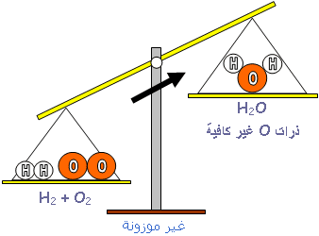

الشرح والتفسير
لوزن المعادلة

Slide 25

المعادلات الكيميائية
الواقع المعزز

Slide 26



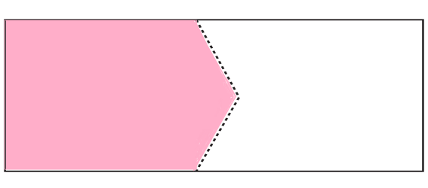
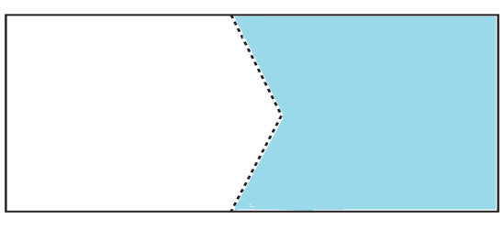
التعلم باللعب
5 دقائق
الدرس :الصيغ والمعادلات الكيميائية
ورقة عمل
الهدف من النشاط :
ان تكتب الطالبة المعادلة الكيميائية لـ NaOH و CuCl₂ .
المطلوب : قومي يا غاليتي مع أعضاء مجموعتك بتنفيذ ما يلي :
☺ للحصول على الراسب تخلصي من اللون الأزرق و الوردي وأعيدي ترتيب مايلزم لملء الجدول التالي ؟؟؟
Na OH
Cu Cl
 | المعادلة الكيميائية قبل الوزن
 | المعادلة الكيميائية الموزونة
 | المعادلة اللفظية
:  راسب ماء  غازات | الناتج

Slide 27


الربط بالأحياء
أوراق الخريف ص 181 كتاب الطالبة

Slide 28
الطاقة في التفاعلات الكيميائية
قراءة فردية صامته ص 180-181
عنوان : تحرر الطاقة
كتابة الاسئلة 3 إتجاهات
3 دقائق قراءة + 2 دقائق مناقشة داخل المجموعة
3 دقائق تشخيص الخبرات بين الطالبات
بطرح الأسئلة المكتوبة

Slide 29
إلى أي أنواع التفاعلات الكيميائية ينتمي الإحتراق ؟

Slide 30
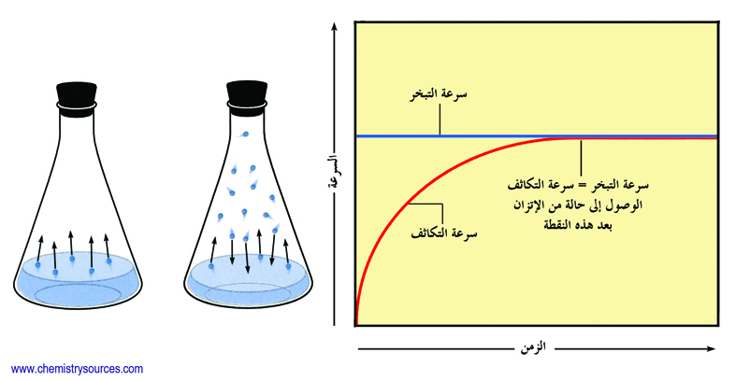
أيهما يمثل تفاعل ماص للحرارة وتفاعل طارد للحرارة ؟

Slide 31

ما سبب وجود الضوء في معادلة البناء الضوئي للنبات ؟

Slide 32

استقصاء من واقع الحياة
صفحــ 48
مصادر الفصول

Slide 33
صممي خريطة ذهنية لأنواع الطاقة في التفاعلات الكيميائية

Slide 34
صغيرتي
تنبهي
علمتني الكيمياء
أن أنتقي كلامي لفظاً ومعنى .. كماً وكيفاً .. وأن أضبط معادلته بدقة وحساب حتى يكون ناتج المعادلة كلاماً ذو قيمة وليس سراباً يذهب هباء
وضحي قانون حفظ الكتلة ؟

Slide 35
التعزيز
مراعاة الفروق الفردية
ص 57
مصادر الفصول

Slide 36

قيمتنا
كل شيء في الحياة يحتاج توازن
كلامنا وتصرفاتنا وتعاملاتنا
قال عمر بن الخطاب رضي الله عنه
حاسبوا أنفسكم قبل أن تُحاسبوا، وزنوا أعمالكم قبل أن توزن عليكم

Slide 37
تقويم ختامي

Slide 38

المجموعة الفائزة

Slide 39

المهام
المنزلية
خارطة ذهنية
كتابة تقرير
البحث حول المعادلة الكيميائية
التي تحدث عند تصنيع الجبن
وعمل مخطط لما عرفتيه
وضعت جائزة نوبل بعد أن طور أحد الأشخاص مادة تتفاعل لتحرر طاقة
بسرعة .. أكتبي تقرير قصير حول هذا الشخص والمادة التي طورها
مخطط البيت الدائري
لخصي العلاقات بين
التفاعل الكيميائي / المتفاعلات / النواتج
التفاعل الماص للحرارة / التفاعل الطارد للحرارة

Slide 40

بالتعاون مع افراد مجموعتك قومي بتلخيص الدرس
في جدول التعلم ...ماذا تعلمتي

Slide 41

الواجب
؟
رقم 1 و 3 و4
صـفـــ 187ــحة

Slide 42

هنيئاً لقد نجحنا
في تحقيق أهدافنا اليوم

